Slide 1
SYSTEM EDUKACYJNY W HISZPANII

Slide 2
EDUKACJA HISZPAŃSKA
W ciągu ostatnich 25 lat poziom wykształcenia w Hiszpanii uległ znaczącej poprawie
Za kształcenie w Hiszpanii ogólną odpowiedzialność ponosi Ministerstwo Edukacji, Kultury i Sportu (Ministerio de Educación, Cultura y Deporte-MECD)

Slide 3
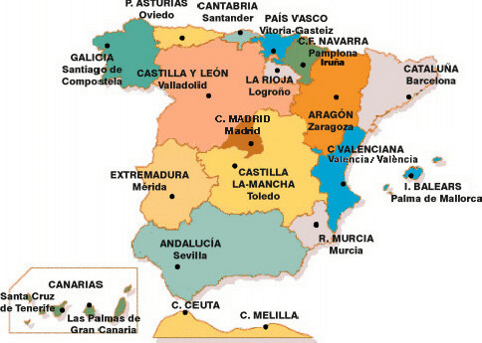
WYBÓR SZKOŁY W HISZPANII
Nabór do szkół jest ustalany zgodnie z rejonizacją (dla szkół podstawowych i średnich)-Gdy liczba kandydatów jest większa niż liczba miejsc, stosuje się określone kryteria przyjęć (dochód w rodzinie, rodzeństwo w szkole)
Niektóre szkoły państwowe w niektórych rejonach Hiszpanii będą uczyć w języku oficjalnym danego regionu zamiast w języku hiszpańskim:
w Katalonii w katalońskim
w Galicji w galicyjskim
w Walencji w walenckim
w Kraju Basków w baskijskim
*poza szkolnictwem wyższym

Slide 4
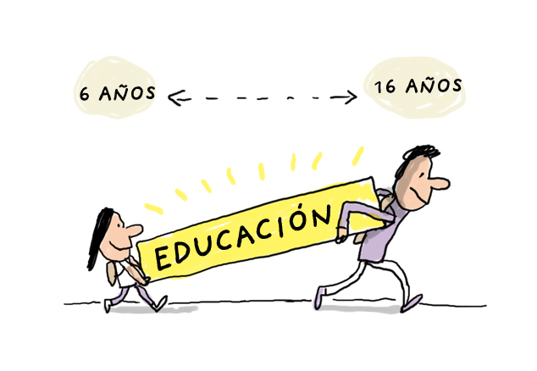
OBOWIĄZKOWA EDUKACJA W HISZPANII
Edukacja w Hiszpanii jest obowiązkowa dla wszystkich dzieci i młodzieży będącej rezydentem w wieku od 6 do 16 lat
Jest bezpłatna od przedszkola do 18 lat

Slide 5
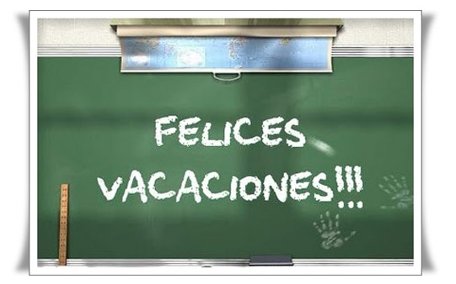
KALENDARZ SZKOLNY
Kalendarz szkolny ustalają poszczególne wspólnoty autonomiczne. Należy jednak przestrzegać pewnych standardów, które gwarantują ujednolicone funkcjonowanie placówek.
Rok szkolny trwa 180 dni w szkole podstawowej i 175 dni w szkole średniej, od połowy września do drugiej połowy czerwca
Hiszpania ma jedne z najdłuższych wakacji szkolnych w całej Europie.

Slide 6
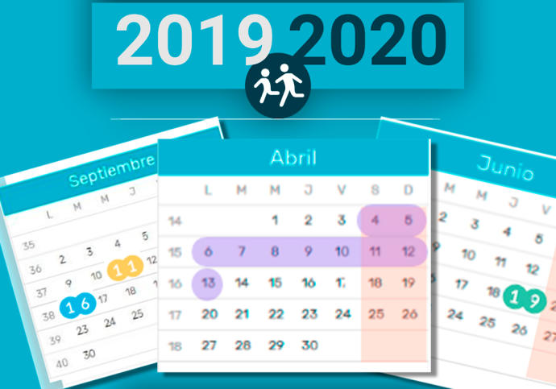
KALENDARZ SZKOLNY
Szkoły są czynne pięć dni w tygodniu, a średni tygodniowy wymiar zajęć wynosi:
25 lekcji w szkole podstawowej
30 lekcji w szkole średniej.
Lekcja trwa :
55 minut w szkole podstawowej
60 minut w szkole średniej.
Minimalny roczny wymiar zajęć dydaktycznych wynosi :
810 godzin w szkole podstawowej
906 godzin w szkole średniej I stopnia.
Klasy mogą liczyć maksymalnie 25 uczniów w szkole podstawowej i 30 uczniów w szkole średniej.

Slide 7
PROGRAM NAUCZANIA
W kwestii programów nauczania istnieje swoista autonomia, która wyraża się w tym, że programy tworzy się na trzech poziomach, przyjmując za punkt wyjścia podstawy programowe, które władze centralne ustalają dla całego kraju.
Każda wspólnota autonomiczna opracowuje własny, oficjalnie obowiązujący program nauczania (pierwszy poziom tworzenia programu).
Następnie na drugim poziomie tworzenia programu nauczania placówka edukacyjna dostosowuje do swoich potrzeb i dopracowuje ten „wspólnotowy” program nauczania.
Trzeci poziom tworzenia programu stanowi „programowanie w klasie”, na które składa się szereg jednostek dydaktycznych opracowywanych przez nauczyciela dla każdej konkretnej grupy uczniów

Slide 8
STRUKTURA HISZPAŃSKIEGO SYSTEMU EDUKACJI
Żłobek (Guarderia)
(0 – 3 lat)
-opcjonalnie
Przedszkole (Educación infantil)
(3 – 6 lat)
-opcjonalnie
Szkoła podstawowa (educación
primaria)
(6 – 12 lat)
-obowiązkowa
Szkoła średnia (educación secundaria obligatoria – E.S.O)
(12 – 16 lat)
-obowiązkowa
Szkoła średnia II stopnia (bachillerato – odpowiednik matury)
(16 – 18 lat)
-opcjonalnie
Szkoła wyższa (Diplomatura 3 lata )
-opcjonalnie
Licenciatura 2 lata)
-opcjonalnie

Slide 9
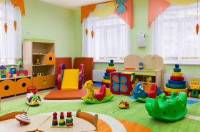
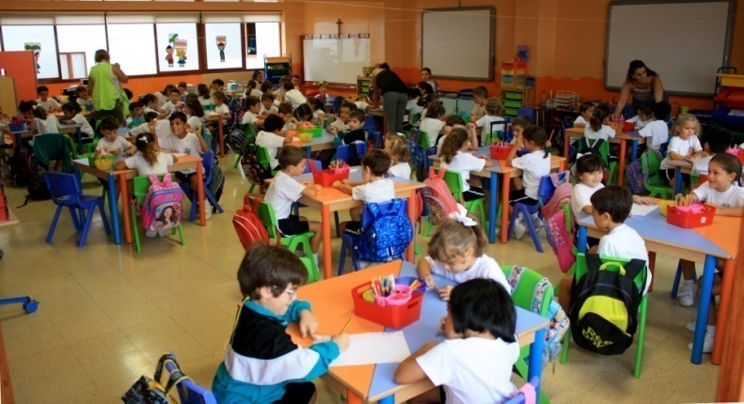
Przedszkole w Hiszpanii (educación infantil)
Pierwsze sześć lat edukacji w Hiszpanii jest znane jako educación infantil. Jest podzielony na dwa etapy:
1:Pierwszym etapem jest żłobek (guarderia), które przyjmuje dzieci w wieku od około trzech miesięcy do trzech lat
2: Drugi etap to przedszkole (escuela infantil), które przyjmuje dzieci w wieku od trzech do sześciu lat

Slide 10
Hiszpańska szkoła podstawowa (educación / escuela primaria)
Obowiązkowe jest, aby dzieci uczęszczały do ​​szkoły podstawowej w roku kalendarzowym, w którym kończą sześć lat, i zwykle trwa to do 12 roku życia.
Istnieją trzy dwuletnie etapy lub cykle, w sumie sześć lat akademickich:
- Pierwszy cykl (Primer Ciclo) –6-8 lat
- Drugi cykl (Segundo ciclo) – 8-10 lat
- Trzeci cykl (Tercer ciclo)– 10-12 lat
Dzieci są regularnie oceniane. Możliwe oceny to:
insuficiente (IN) – niewystarczające
suficiente (SU) – wystarczający
bien (BI) – dobrze
notable (NT) – bardzo dobre
sobresaliente (SB) – znakomity

Slide 11
Szkoła średnia (Educación Secundaria Obligatoria)
Po ukończeniu szkoły podstawowej uczniowie rozpoczynają naukę w obowiązkowej szkołe średniej w Hiszpanii (Educación Secundaria Obligatoria – ESO) w wieku od 12 do 16 lat
Mogą zostać przyjęci do szkoły państwowej (Instituto de Educación Secundaria), szkoły prywatnej (Colegio Privado) lub finansowanej przez państwo ale działającej jako instytucja prywatna (Colegio Privado Concertado).
System szkół średnich w Hiszpanii został poważnie zmodernizowany w ostatnich latach. Odeszli od tradycyjnego modelu uczenia się na pamięć.
Szkoła średnia w Hiszpanii podzielona jest na dwa cykle: od 12 do 14 lat i od 14 do 16 lat. W obu cyklach obowiązują przedmioty podstawowe i przedmioty fakultatywne.

Slide 12
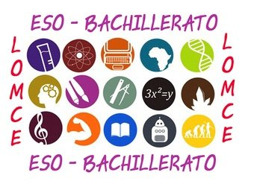
Szkoła średnia (Educación Secundaria Obligatoria)
Jeśli uczniowie ukończą czteroletni okres nauczania i uzyskają oczekiwane oceny, wówczas otrzymają dyplom ukończenia szkoły średniej (Graduado en Educación Secundaria). Następnie mogą rozpocząć naukę w szkole średniej II stopnia, aby zrobić maturę (bachillerato), co da im możliwość ubiegania się o przyjęcie na studia wyższe.
Uczniom, którzy nie zdają matury wówczas może zostać przyznany certyfikat ukończenia szkoły (certificado de escolaridad / escolarización).
Obowiązkowa edukacja w Hiszpanii kończy się pod koniec E.S.O. W wieku 16 lat uczniowie mogą podjąć naukę w szkole zawodowej (formación profesional lub Ciclos Formativos), które będzie nastawione na konkretną pracę lub mogą całkowicie zaniechać edukacji.

Slide 13
Szkoła średnia II stopnia w Hiszpanii (bachillerato)
W wieku 16 lat uczniowie, którzy chcą kontynuować naukę, mogą uczyć się przez kolejne dwa lata, aby zdobyć certyfikat Bachillerato.
Wszyscy uczniowie uczą się podstawowych przedmiotów (hiszpański, język obcy i historia), ale muszą również wybrać jeden obszar dodatkowy:
nauki przyrodnicze i zdrowotne,
nauki ścisłe i inżynieria,
nauki społeczne, humanistyczne lub artystyczne.
Ocenia się około dziewięciu przedmiotów z corocznymi wynikami egzaminów z każdego przedmiotu zebranych w celu uzyskania ogólnej oceny: 10.

Slide 14
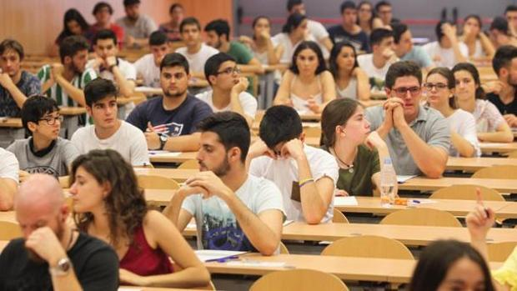
Szkoła średnia II stopnia w Hiszpanii (bachillerato)
Uzyskanie Bachillerato umożliwi studentowi przystąpienie do egzaminów wstępnych na studia (Selectividad).
Aby przystąpić do egzaminu Selectividad, przyszły student musi zdać 7-8 egzaminów w ciągu trzech kolejnych dni o trudności takiej jak egzamin Bachillerato

Slide 15
Ciclos Formativos
Kursy zawodowe organizowane przez Institutos mają na celu zapewnienie praktycznego szkolenia w zakresie umiejętności takich jak hydraulika, elektrotechnika, fryzjerstwo itp. Kursy zawodowe trwają cztery lata i dają kwalifikacje powszechnie uznawane w całej Hiszpanii. Jest to mniej więcej odpowiednik szkoły technicznej/zawodowej w Polsce.
Ciclos Formativos składa się z dwóch części:
Grado Medio – trwa dwa lata i zapewnia podstawowy poziom szkolenia.
Grado Superior – trwa kolejne dwa lata i może zostać rozpoczęte, gdy uczeń ma 18 lat. Jeśli uczeń uzyska poziom Grado Superior, uzyska również dostęp do systemu uniwersyteckiego. Grado Superior jest również możliwy dla uczniów którzy zdali Bachillerato.

Slide 16
Studia państwowe i Uniwersytety
W całej Hiszpanii istnieją państwowe uczelnie, które zapewniają stopnie naukowe (grado) i oraz dodatkowe kształcenie po ukończeniu studiów.
Studia na hiszpańskich uczelniach są płatne, ale niełatwo obliczyć, ile kosztuje semestr,bo płaci się za poszczególne zajęcia i osobno za egzaminy.Cena zależy jeszcze od tego,na którym roku studiujesz.

Slide 17
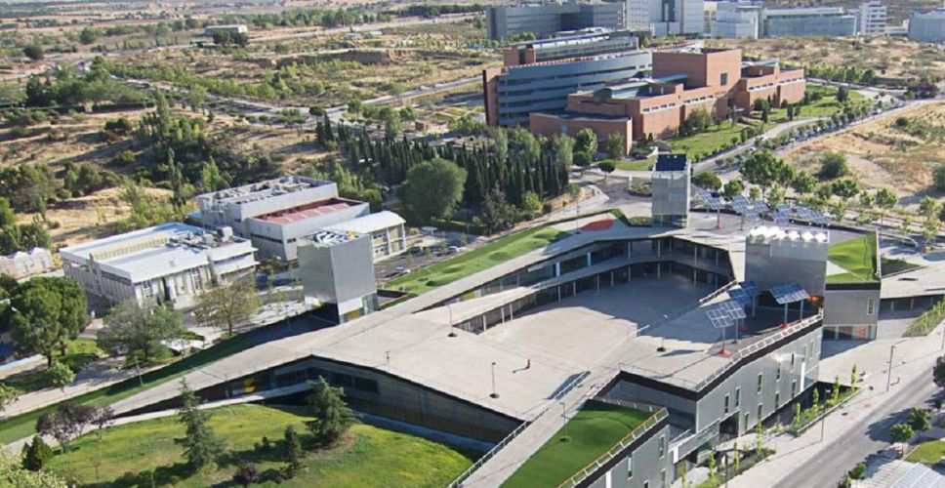
Najbardziej prestiżowe uczelnie hiszpańskie to :
Universidad Autonoma de Madrid
Universidad Autonoma de Barcelona

Slide 18
Najbardziej prestiżowe uczelnie hiszpańskie to :
Universidad Complutense de Madrid
Universidad de Granada

Slide 19
Jednym z najładniejszych i jednocześnie najbardziej prestiżowych miejsc do studiowania w Hiszpanii jest Salamanca, gdzie znajduje się najstarszy hiszpański uniwersytet (Universidad Pontificia de Salamanca założony w 1218 roku)

Slide 20
Przewaga szkół prywatnych w Hiszpanii
Około jedna trzecia hiszpańskich dzieci i młodzieży uczęszcza do prywatnych szkół.
Szkoły prywatne w Hiszpanii mają zazwyczaj mniejsze klasy, mają większy wybór przedmiotów, posiadają lepsze wyposażenie w szkole i oferują więcej zajęć pozalekcyjnych niż szkoły państwowe.

Slide 21
Ciekawostka
Tradycyjnie wiele jest w Hiszpanii szkół katolickich, głównie założonych w XIX w. przez rozmaite zakony męskie i żeńskie. Szkoły te nadal cieszą się wielką popularnością, oferują solidne nauczanie. Rząd podtrzymuje działanie szkół prowadzonych przez zakony (dominikańskie, salezjańskie, pijarów, braci szkolnych i inne) poprzez subwencje, dzięki czemu czesne utrzymuje się w rozsądnych granicach. W zamian za to wymaga od tych szkół ścisłego stosowania się do ogólnych programów nauczania.

Slide 22
DZIĘKUJĘ ZA UWAGĘ!
MEP, Grenada
Martyna Skupień Delgado

